Slide 1
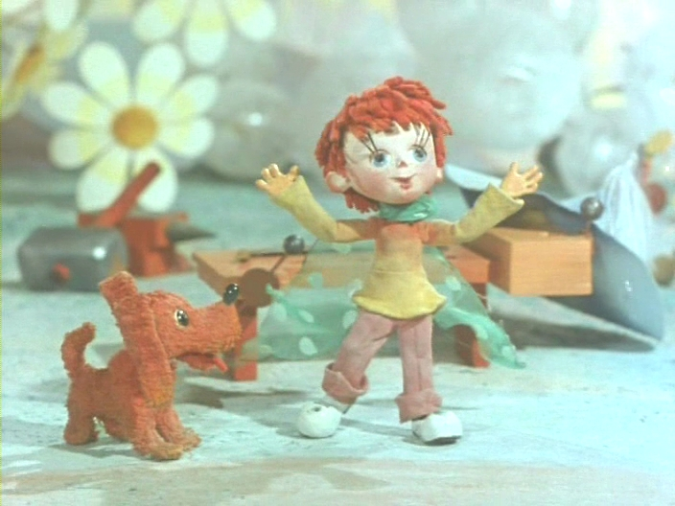

Slide 3
Отгадка

Slide 4
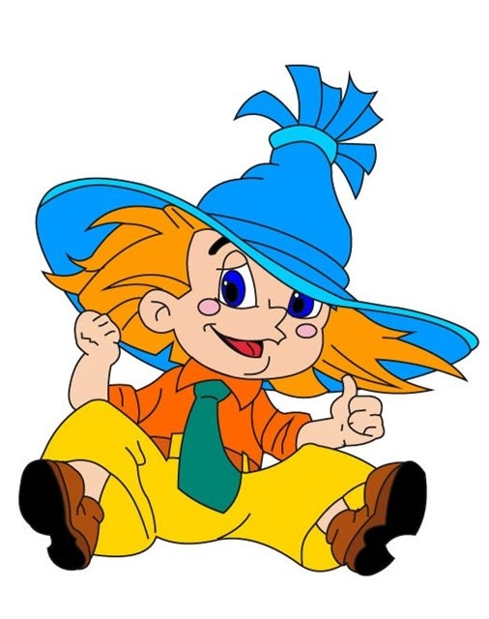
Незнайка
озорник
шалунишка
непоседа
забияка
фантазёр
проказник
мальчишка
зазнайка

Slide 6
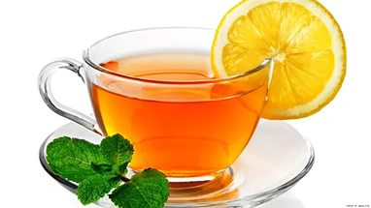

Игра «Придумай рифму»
Чай –
Речка -

Slide 8
Незнайка
озорник
шалунишка
непоседа
забияка
фантазёр
проказник
зазнайка
мальчишка

Slide 10
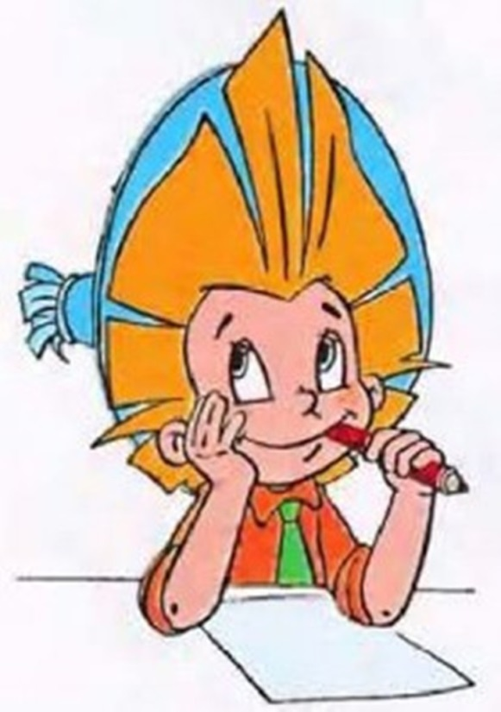
Мастерская
творческая
увлекательная
открытий
скучная
интересная
познавательная
вдохновляющая
писать стихи
трудная

